Slide 1
Презентация по лабораторной работе №8
Элементы криптографии. Шифрование (кодирование) различных исходных текстов одним ключом Нгуен Дык Ань

Slide 2

Докладчик
Нгуен Дык Ань
Студенческий билет: 1032215251
Группа: НКНбд-01-21
Российский университет дружбы народов
https://github.com/NguyenDucAnh0512

Slide 3
Цель работы
Освоить на практике применение режима одноключевого кодирования на примере кодирования различных исходных текстов одним ключом

Slide 4
Выполнения работы
Мы используем метод шифрования: Выполнение операции сложения по модулю 2 (XOR) как на лаборатоной работе 7

Slide 5
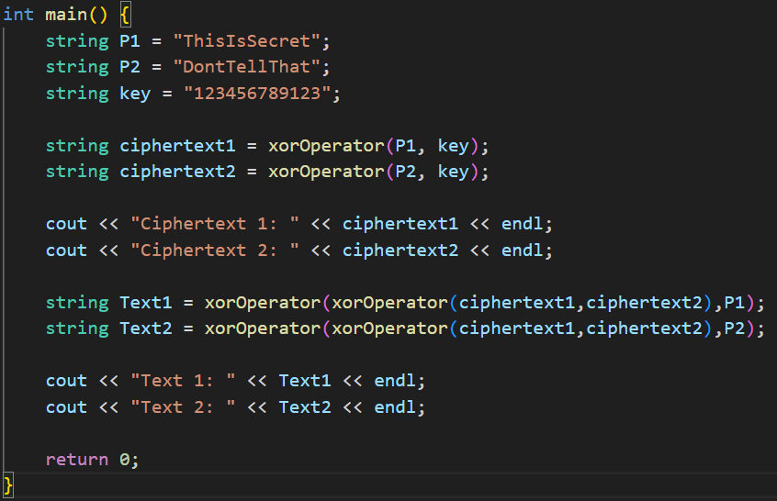
Выполнения работы

Slide 6
В main мы определем 2 исходного текста с называниями P1 и P2 и ключ key.
Используовать функцию “xorOperator” для генерации зашифрованного текста и вывода зашифрованного текста на экран.

Slide 7
В ситуации, когда злоумышленник знал один из двух текста, он может прочитать остальный, не зная ключа и не стремясь его определить, на основе свойства операции XOR: 1 + 1 = 0, 1 + 0 = 1
Получаем С1 + С2 = P1 + K + P2 + K = P1 + P2, следует C1 + C2 + P1 = P1 + P2 + P1 = P2

Slide 8

Результат программы

Slide 9
Вывод
После лаборатоной работы я получил практические навыки по применению режима одноключевого кодирования на примере кодирования различных исходных текстов одним ключом

